Slide 1

Глава 10. Аналоговые/высокочастотные подсистемы
Верификация аналоговых подсистем

Slide 2

Содержание
Глава 10. Аналоговые/высокочастотные подсистемы
Содержание
Отличия цифровых и аналоговых подсистем
Методология ACD
Предсказуемость проекта
Сходящееся проектирование
Уровни абстракции
Процесс ACD
Описание задач процесса ACD
Заключение

Slide 3
Отличия цифровых и аналоговых подсистем
Глава 10. Аналоговые/высокочастотные подсистемы
Цифровые и аналоговые подсистемы: отличия
В цифровых подсистемах:
Функциональная верификация подразумевает верификацию логики работы на уровне логических выражений или логических элементов отдельно от верификации реализации самих элементов и транзисторов;
Разработка и верификация могут быть разделены на отдельные задачи, которыми занимаются специалисты в каждой из этих областей.
В аналоговых подсистемах:
На функциональную верификация влияет как логический, так и физический дизайн;
Проектирование и верификация – единый процесс, выполняемый одним и тем же специалистом.
Большинство разрабатываемых в настоящее время систем на кристалле содержат как аналоговые, так и цифровые подсистемы. Поэтому верификация как отдельных подсистем, так и их объединений является частью общей методологии UVM.

Slide 4
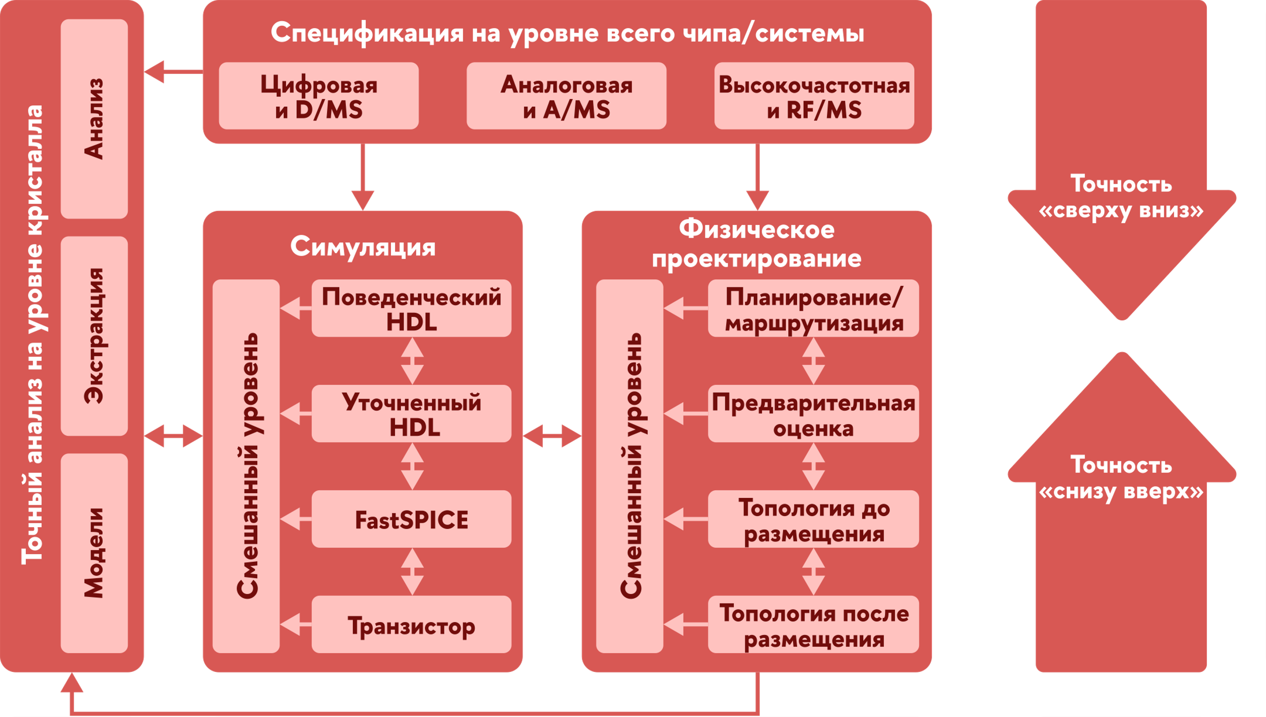
Методология ACD
Глава 10. Аналоговые/высокочастотные подсистемы
Методология ACD
Методология ACD разработана для решения задач, связанных с разработкой специализированных и смешанных аналого-цифровых дизайнов.
Сфера разработки охватывает три ключевых домена:
В цифровых подсистемах:
аналоговый;
настраиваемый цифровой;
высокочастотный.
В методологии ACD акцент сделан на интеграцию цифровых и аналоговых компонентов, что позволяет достигать высокой точности и оптимальных характеристик итогового дизайна.

Slide 5
Предсказуемость проекта
Глава 10. Аналоговые/высокочастотные подсистемы
Предсказуемость проекта
Предсказуемость проекта зависит от соблюдения графика разработки и выполнения требований по производительности.
Для соблюдения графика разработки необходимы:
Параллельная разработка большого числа блоков и выполнение большого числа задач;
Использование нисходящего подхода, как для моделирования, так и для физического проектирования;
Использование нескольких уровней абстракции.
Для выполнения требований по производительности нужно:
Использование моделей устройств и технологических файлов;
Использование текстовых чипов;
Добавление компонентов в PDK (process design kit).

Slide 6

Сходящееся проектирование
Глава 10. Аналоговые/высокочастотные подсистемы
Сходящееся проектирование
Методология ACD основывается на принципе сходящегося проектирования, который позволяет достигнуть предсказуемости при проектировании сложных схем. Это достигается за счет объединения:
Возможностей быстрого нисходящего проектирования;
Точности на уровне кристаллов, достигаемой при восходящем проектировании.

Slide 7
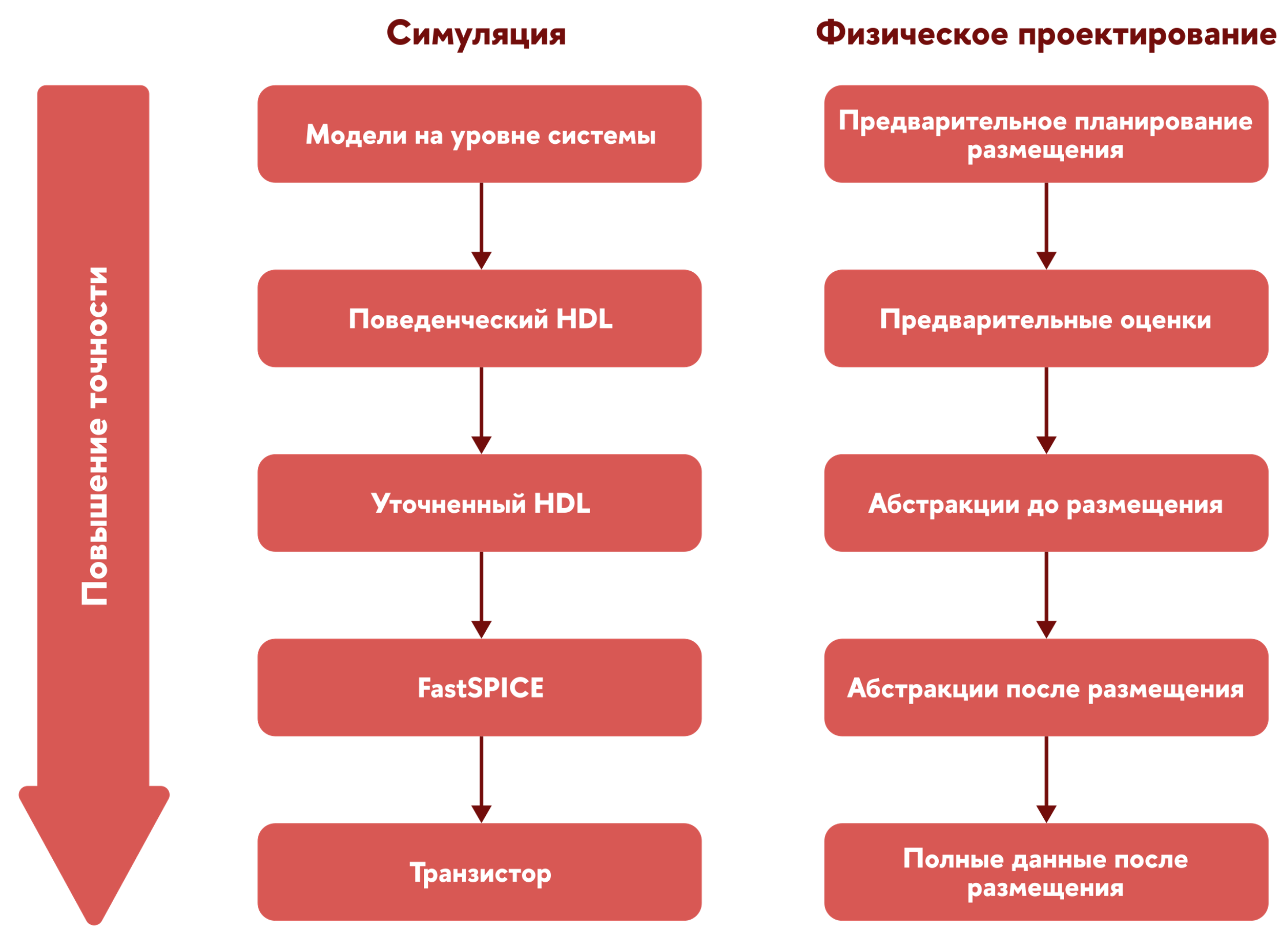
Уровни абстракции
Глава 10. Аналоговые/высокочастотные подсистемы
Уровни абстракции
Уровни абстракции – основа сходящегося проектирования.
Моделирование и физическое проектирование имеют предопределенные уровни абстракции, которые уточняются на протяжении всего процесса разработки и поддерживают смешанный уровень детализации.
То, как эти абстракции объединяются и применяются, определяет уровень предсказуемости проекта.

Slide 8
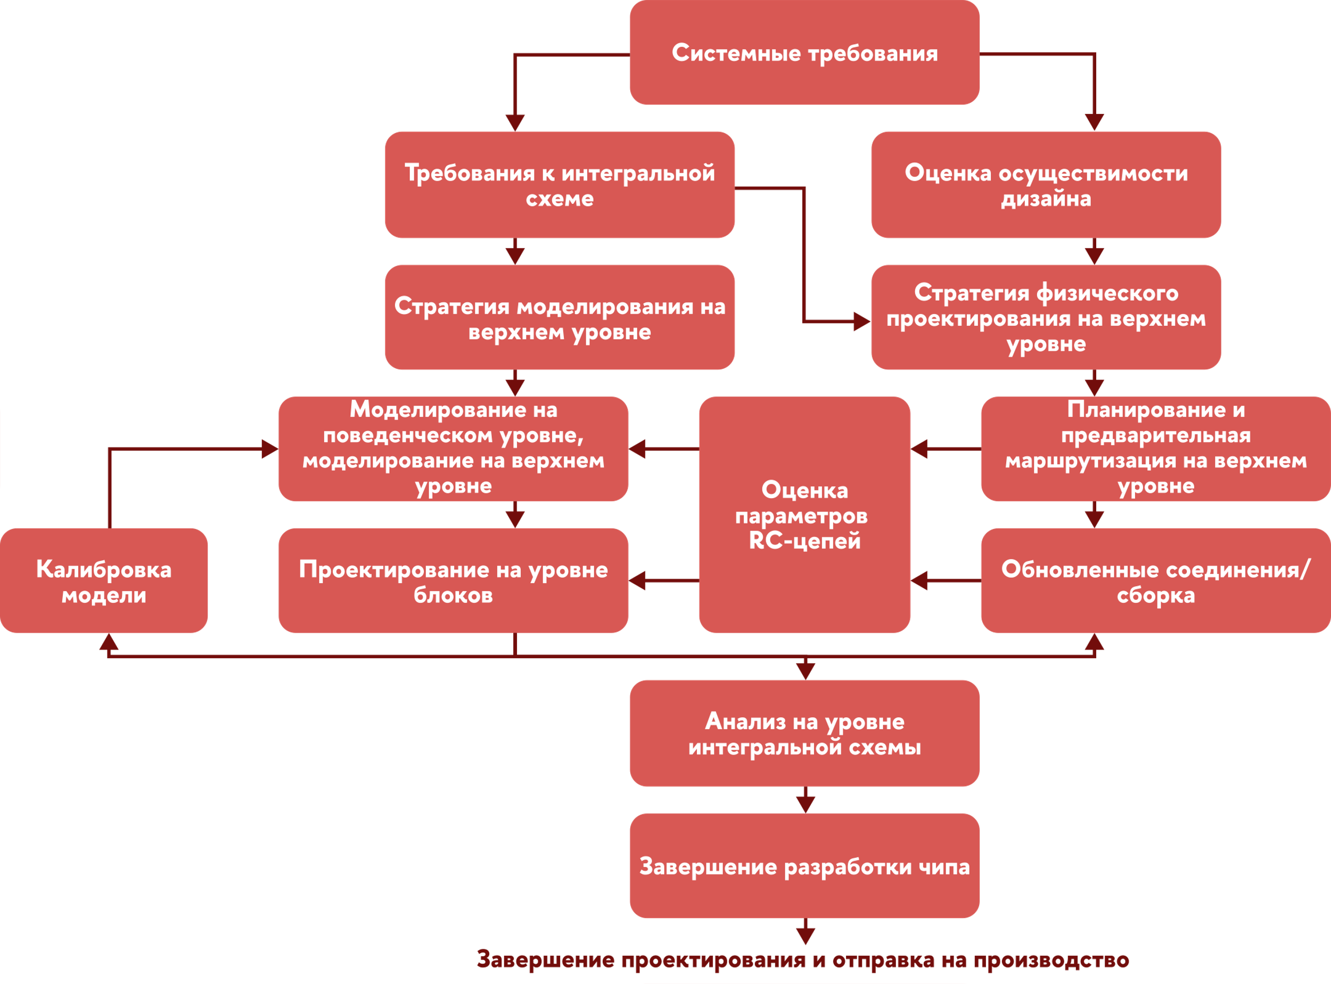
Процесс ACD
Глава 10. Аналоговые/высокочастотные подсистемы
Процесс ACD
Преимущество применения методологии ACD – возможность выполнения задач верхнего уровня (анализ на уровне кристалла, извлечение параметров RC-цепей, трассировка и физическая верификация) ранних этапах.

Slide 9
Описание задач процесса ACD
Глава 10. Аналоговые/высокочастотные подсистемы
Описание задач процесса ACD
Определение системных требований
(Благодаря разработке FVP формулируются системные требования, которые затем передаются командам, работающим над аналоговыми подсистемами)
Формулирование требований к интегральной схеме
(UVM используется для работы с требованиями путем описания их через системные модели, тестбенчи и измерения)
Оценка осуществимости дизайна
(Проводится анализ возможностей обеспечения точности на уровне кристалла и различных стратегий интеграции)

Slide 10
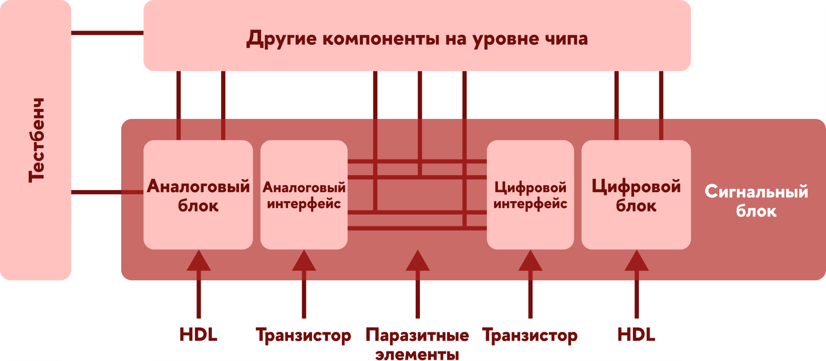
Стратегия моделирования
Глава 10. Аналоговые/высокочастотные подсистемы
Описание задач процесса ACD
Стратегия моделирования заключается в:
Анализе обнаруженных проблемных мест и проведение их целевой верификации;
Выборе подхода к моделированию, который позволит верифицировать этих проблемные места;
Функциональном секционировании проекта.
Стратегия моделирования должна учитывать предполагаемые сроки завершения разработки каждого отдельного блока и задавать смешанный уровень абстракции для соответствующего моделирования.
Секционирование ACD

Slide 11
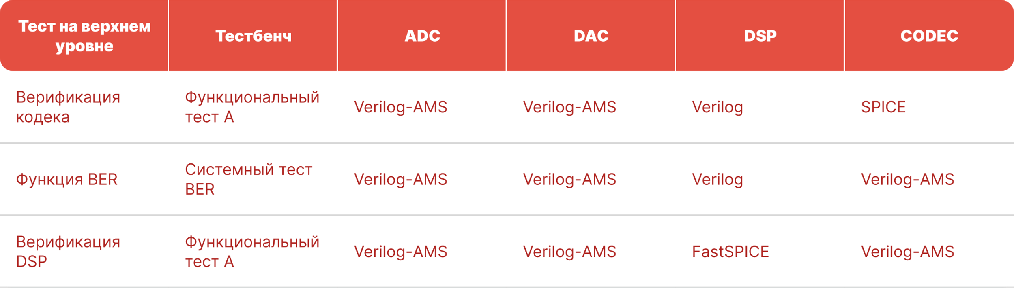
Пример части стратегии моделирования
Глава 10. Аналоговые/высокочастотные подсистемы
Описание задач процесса ACD
В больших SoC первый уровень иерархии каждого блока может напоминает структуру большого чипа и иметь те же проблемы, что и сам чип. В таких случаях могут использоваться дополнительные таблицы для каждого блока на верхнем уровне, а затем и на следующих уровнях иерархии.

Slide 12
Описание задач процесса ACD
Глава 10. Аналоговые/высокочастотные подсистемы
Описание задач процесса ACD
Калибровка модели
(Осуществляется на основе данных, полученных при моделировании на уровне транзисторов после завершения топологического проектирования)
Проектирование на уровне блоков
(Проверяется соответствие модулей их спецификациям, добавляются данные о паразитных емкостях и выполняется анализ на уровне кристаллов)
Поведенческое моделирование. Моделирование на верхнем уровне
(Проводится в соответствии с управляемой спецификациями средой, где каждый тест документируется в стратегии моделирования)

Slide 13
Глава 10. Аналоговые/высокочастотные подсистемы
Описание задач процесса ACD
Стратегия физического проектирования
(Определяются ограничения для трассировки, планирования кристалла и начального размещения на основе характеристик блоков дизайна)
Планирование кристалла и предварительная трассировка верхнего уровня
(Выявляются проблемы на верхнем уровне на ранних стадиях благодаря установкам и ограничениям)
Оценка параметров RC-цепей
(Проводится анализ результатов топологического размещения на первой версии базы данных дизайна)
Обновление трассировки
(Данные заменяются точными абстрактными блоками, созданными на основе завершенного процесса компоновки блоков)

Slide 14
Глава 10. Аналоговые/высокочастотные подсистемы
Описание задач процесса ACD
Анализ уровня кристалла
(Охватывает те аспекты, которые не могут быть учтены при функциональном моделировании)
Завершение разработки чипа
(Выполняются задачи по подготовке к финальной передаче в производство и вносятся финальные изменения в соответствии с последними требованиями проекта)

Slide 15
Заключение
Глава 10. Аналоговые/высокочастотные подсистемы
Заключение
Методология ACD разработана для решения задач, связанных с разработкой специализированных и смешанных аналого-цифровых дизайнов.
Методология ACD основывается на принципе сходящегося проектирования, который позволяет достигнуть предсказуемость при проектировании сложных схем.
Уровни абстракции являются основой сходящегося проектирования.

Slide 16




